Slide 1
Quelques outils pratiques issus de la recherche appliquée en systémique.
Charles-Henri RUSSON
Coordinateur Réseau de Recherches IFEAS (Montréal/Namur) Directeur Exécutive MBA PEC (RBS Rouen & RMS Reims) Membre du CA - Université Paris Descartes (Paris Sorbonne Cité)
Associé au Cabinet PMC (Paris)
IFEAS

Slide 2
➔ Modélisations et références
Enquête MTHP auprès de 1500 cadres et 250 entreprises.
2008-2011. IFEAS. Montréal. Enquête quantitative puis focus groupes 50/50. Laboratoire 25 cadres.
Rapport AFEP-MEDEF et AMF sur Gouvernance.
2005, 2007, 2008, 2009, 2010. Enquête par extraction cible sur 15 facteurs comparatifs.
Enquête AeSR sur 1000 cadres.
1998 puis 2008. Enquête par entretien semi-directif sur un échantillon puis questionnaires papier ou en ligne.
Enquête OADE 500 décideurs.
Profilage par diagnostic en ligne. IFEAS Education nationale Belge (CFWB). 2008.
Enquête « Entreprise idéale » 10.000 actifs.
L’Observatoire du Travail BPI group / BVA / L'Express / L'Institut du Leadership . Mars 2012. Enquête internationale réalisée auprès d’un échantillon de 10 000 salariés représentatif de la population active, du secteur public et privé.
Présentation réalisée lors de la journée « les outils de l’organisateur » © Charles-Henri RUSSON – charleshenri@performance-mobilisation.com

Slide 3
➔ Enjeux d’une présentation d’une heure
Si l’organisation est plus un art qu’une technique
Alors la régulation est une fonction clef de l’organisation
Voici au moins trois outils de régulation issus des recherches appliquées en systémique des organisations :
Régulation personnelle : modélisation BPSC-interaction
Régulation relationnelle : modélisation MTHP-performance
Régulation organisationnelle : diagnostic court type DCA-système
Présentation réalisée lors de la journée « les outils de l’organisateur » © Charles-Henri RUSSON – charleshenri@performance-mobilisation.com

Slide 4
Enjeux aujourd’hui de la régulation pour nos systèmes d’organisation.
Séminaire AFOPE CCIP
« Les outils de l’organisateur »

Slide 5
➔ Défi de la flexibilité de haute fiabilité
Flexibiliser
Evolutions rapides
Personnalisation
Fiabilité
Qualité perçue
Coûts crise
Pressions sur les équipes

Slide 6
➔ Poser une Echelle de maturité
Organisation centrée Excellence
Capacité à reproduire un très haut niveau de performance
Organisation centrée sur la performance
Organisation centrée sur l’efficience
Organisation centrée sur l’efficacité
Organisation centrée sur l’effectivité
Il y a effectivement production d’extrants
Les objectifs sont atteints
Les objectifs sont atteint avec économie de moyens
On dépasse les objectifs fixés
Mémorisation des bonnes pratiques – intelligence situationnelle
Rationalisation du temps et des processus
Calcul économique et culture de l’évaluation
Innovation et pilotage fin des plafonds de performance
Sources : Modélisation de la trés haute performance (MTHP) – Russon, James & Giguere. 2011.

Slide 7
➔ Aligner une Echelle fonctionnelle
Fonctions d’orientation
Fonctions d’information
Fonctions de production
Fonctions de contrôle
Fonctions d’évaluation
Fonctions d’organisation
Fonctions de coordination
Fonctions de régulation
Sources : Functional hierarchy process for man-machine system “8F” – Euresys Cogema. 1998

Slide 8
➔ Echelle fonctionnelle
Fonctions d’orientation
Fonctions d’information
Fonctions de production
Fonctions de contrôle
Fonctions d’évaluation
Fonctions d’organisation
Fonctions de coordination
Fonctions de régulation
Sources : Functional hierarchy process for man-machine system “8F” – Euresys Cogema. 1998

Slide 9
➔ Aligner les niveaux de régulation
Régulation personnelle
Régulation relationnelle
Régulation collective

Slide 10
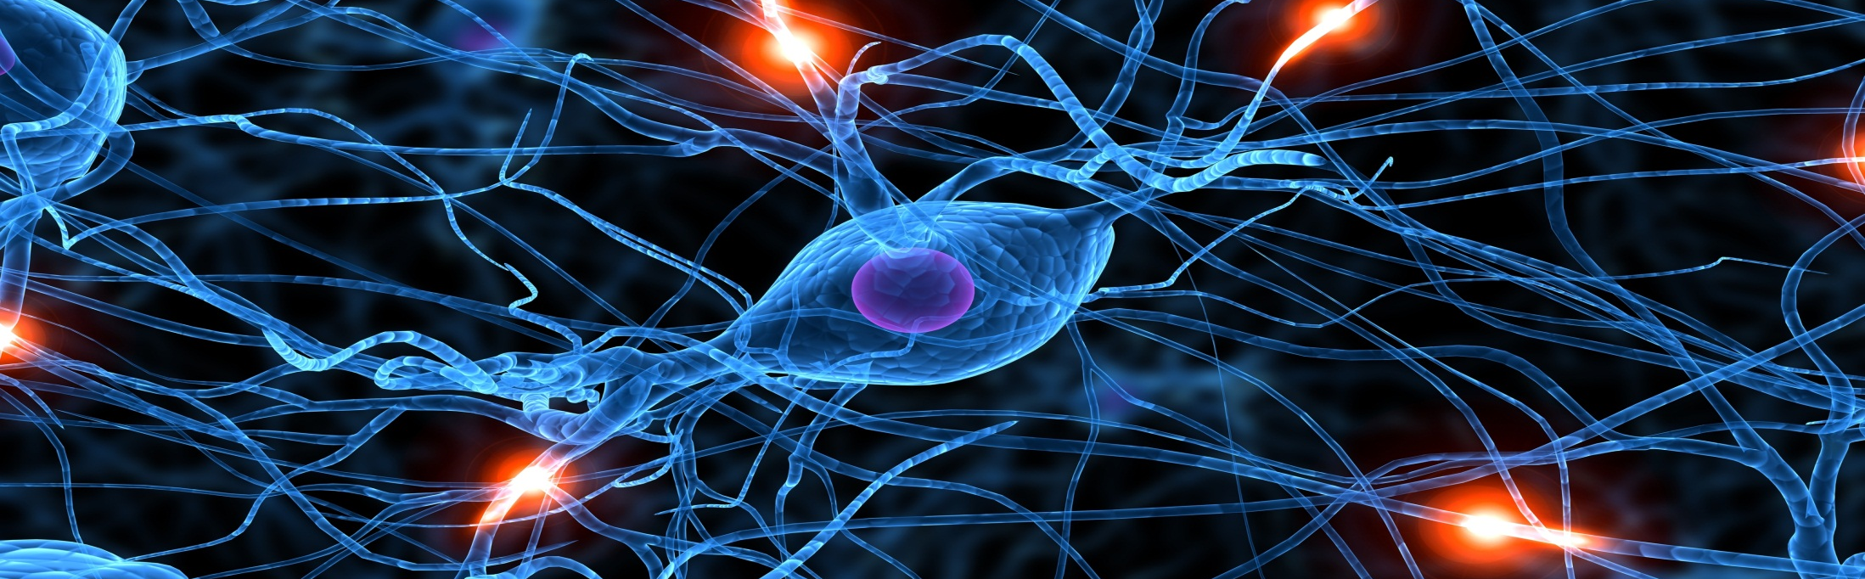
Les outils de régulation personnelle.
Séminaire AFOPE CCIP – « Les outils de l’organisateur »

Slide 11
Enjeux et freins personnels à la régulation
Niveau d’attention instable
Analyse par reproduction
Syndrome de réduction faculté analyse
Pression sociale sur les rôles
Lucidité bridée par les enjeux perçus
Ressourcement personnel faible
Présentation réalisée lors de la journée « les outils de l’organisateur » © Charles-Henri RUSSON – charleshenri@performance-mobilisation.com

Slide 12
Un outil : modélisation BPSC (AeSR)
Bref
Précis
Articulé sur demande
Simple
Cordial
Écoute
Nouvelles données
Enjeux pour l’autre
Une chose à la fois
Concentration / processus
Consolider sur les enjeux
Lab-Assessment compétences socles
Présentation réalisée lors de la journée « les outils de l’organisateur » © Charles-Henri RUSSON – charleshenri@performance-mobilisation.com

Slide 13
Finesse des apports neurosciences
Ecoute spontanée
Non : rupture émotionnelle registre de conflit, d’exclusion
Mais : objection négociation entre modèles
Présentation réalisée lors de la journée « les outils de l’organisateur » © Charles-Henri RUSSON – charleshenri@performance-mobilisation.com

Slide 14
Les outils de régulation relationnelle.
Séminaire AFOPE CCIP – « Les outils de l’organisateur »

Slide 15
Enjeux & freins relationnels à la régulation
Confiance & Concurrence
Conviction & attitude de service
Auto-valorisation & système de rétribution
Zone de contrôle & insécurité
Syndrome de relationnel purement fonctionnel
Présentation réalisée lors de la journée « les outils de l’organisateur » © Charles-Henri RUSSON – charleshenri@performance-mobilisation.com

Slide 16
Un outil : modélisation MTHP
Performance relationnelle
Performance décisionnelle
Schème de Préparation de la décision (SDRM)
Performance émotionnelle
Huit formes d’interactions (8i+)
Résilience et retour au flow émotionnel (InterQualia)
Assessment compétences relationnelles
Présentation réalisée lors de la journée « les outils de l’organisateur » © Charles-Henri RUSSON – charleshenri@performance-mobilisation.com

Slide 17
Régulation relationnelle : l’importance de la performance décisionnelle
Une décision est un processus complet de décision
Liste de Montréal 550 variables dans un choix managérial
S'informer
Exo-association
Comprendre
Rapprocher
Contextualiser
relativiser
Percevoir
Auto-perception
amplifier
documenter
scénariser
Exo-impulsion
Endo-compréhension
Différencier
Préparer
SDRM
Faire savoir
Evaluer
Après la décision
Suivre
Décider
Défiance
Trancher vite
Laisser émerger
Passage à l'acte
Faire
Faire faire
Confiance
Passer à autre chose
Boucles courtes
Boucles complètes
Chaque étape est dynamisée par une tension entre deux pôles
Les étapes de ce processus dit « schème» peuvent être déplacées
Ces changements de schèmes sont déterminants tout au long de nos vies
Présentation réalisée lors de la journée « les outils de l’organisateur » © Charles-Henri RUSSON – charleshenri@performance-mobilisation.com

Slide 18
Les outils de régulation collective.
Séminaire AFOPE CCIP – « Les outils de l’organisateur »

Slide 19
Enjeux et freins collectifs à la régulation
Sur-personnalisation de la compétence
Complexité du bottom up
Syndrome du top-flop
Culture de la faute et de la défiance
Présentation réalisée lors de la journée « les outils de l’organisateur » © Charles-Henri RUSSON – charleshenri@performance-mobilisation.com

Slide 20
Diagnostic court de type DCA-système
Une équipe de six personnes
Six collectes de l’information de 6 minutes chacune
6 Problèmes
5 solutions
4 obstacles
3 leviers
2 délivrables
1 premier pas à faire
Présentation réalisée lors de la journée « les outils de l’organisateur » © Charles-Henri RUSSON – charleshenri@performance-mobilisation.com

Slide 21
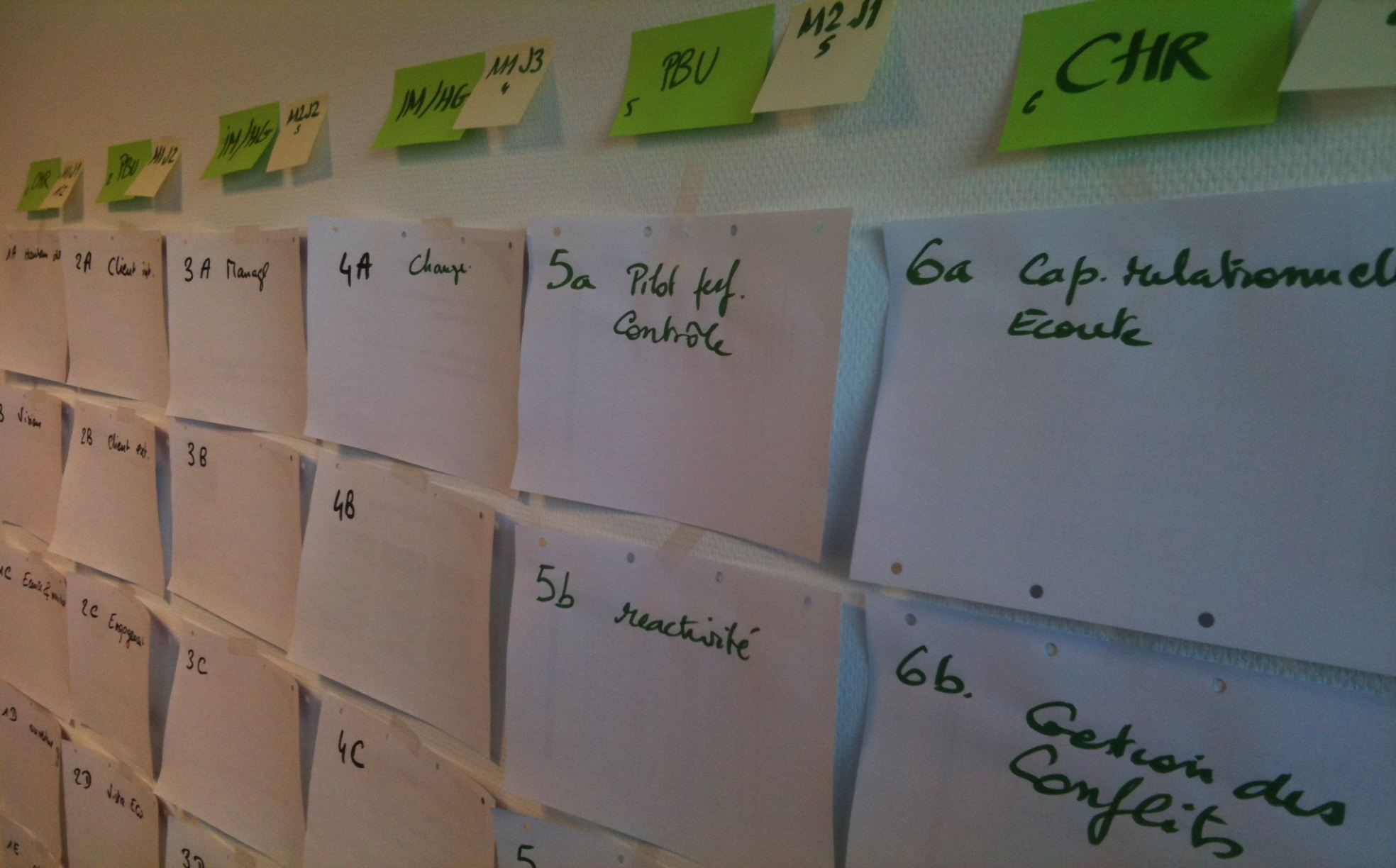
DCA-système livre 8 formes d’analyses
Croiser les regards
Cerner les priorités au-delà du discours social
Mettre le doigt sur des dysfonctionnements
Analyse thématique
Préoccupations dominantes
Couverture des risques
SWOT
Analyse managériales
Analyse fonctionnelle
Diagnostic de dysfonction
Quatre scénarios stratégiques
Présentation réalisée lors de la journée « les outils de l’organisateur » © Charles-Henri RUSSON – charleshenri@performance-mobilisation.com

Slide 22
En guise de premières conclusions
Séminaire AFOPE CCIP – « Les outils de l’organisateur »

Slide 23
En guide de premières conclusions…
Les approches systémiques apportent à la réflexion très cartésienne de l’organisation des soupapes pour pouvoir réagir toujours mieux et plus vite à l’incertain et au complexe…
Des mécanismes que nous pouvons appeler de « régulation », « d’adaptation », de « variété » qui sont d’autant plus utiles lorsque les systèmes d’organisation ont à faire face à des changements rapides, une plus grande imprévisibilité.
La régulation est cependant une variable d’incertitude pour l’organisateur. Reste à organiser les boucles et les temps de régulation…
C’est donc sans surprise que des démarches, des outils, des formations, des assessments se sont développés pour fournir cette capacité de régulation tant au niveau personnel, relationnel que collectif.
Présentation réalisée lors de la journée « les outils de l’organisateur » © Charles-Henri RUSSON – charleshenri@performance-mobilisation.com

Slide 24
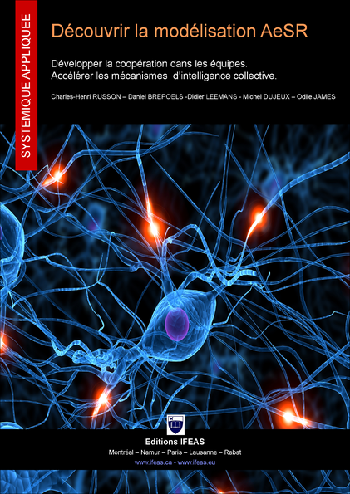
Pour aller plus loin
Les outils : www.ifeas.eu ou www.ifeas.ca
La formation : www.paris-executive-campus.com
L’accompagnement : www.performance-mobilisation.com
Charleshenri@performance-mobilisation.com
Merci pour votre attention
Gardons le contact…
Charleshenri@performance-mobilisation.com
Disponible en ligne sur www.thebookedition.com

